Slide 1

Analiza Danych E-Commerce O-List Brazil, jako przykład zastosowania Big Data w podejmowaniu decyzji biznesowych
Konrad Lubiński
Projekt Przejściowy II

Slide 2
Plan Projektu
I
II
III
IV
Plan Projektu
Przygotowanie Danych
Analiza i Wizualizacja Danych
Wyniki Analizy i Wnioski

Slide 3

Rola Big Data w Biznesie
BIG DATA
BUSINESS INTELLIGENCE
Volume (objętość).
Velocity (prędkość napływu).
Variety (różnorodność).
Proces zbierania, eksploracji, interpretacji i analizy danych.
Usprawnienie i zracjonalizowanie procesu podejmowania decyzji przez kadrę menadżerską.
ROLA BIG DATA W BI
ZAŁOŻENIA PROJEKTU
Zidentyfikowanie nowych możliwości.
Zmniejszenie kosztów.
Podejmowanie szybszych i lepszych decyzji.
Opracowywanie nowych usług i produktów.
Wykorzystywane w takich sektorach jak: bankowość, marketing, tracking i transport czy e-commerce.
Przykład analizy typowej dla procesów BI.
Celem jest przedstawienie możliwości, jakie daje analiza danych w procesie podejmowania decyzji.
Projekt powstał w oparciu o dane sprzedażowe platformy O-List Brazil, służącej do wymiany handlowej pomiędzy użytkownikami.

Slide 4



Źródła Danych
Dane pobrano z platformy Kaggle.com.
Pliki udostępniono w formacie .csv.
Każdy plik zawiera dane z innego obszaru wyników sprzedażowych platformy O-List:
Klienci
Sprzedawcy
Zamówienia
Produkty
Płatności
Opinie
Pliki można połączyć za pośrednictwem kluczy: order_id, product_id, seller_id czy customer_id.

Slide 5


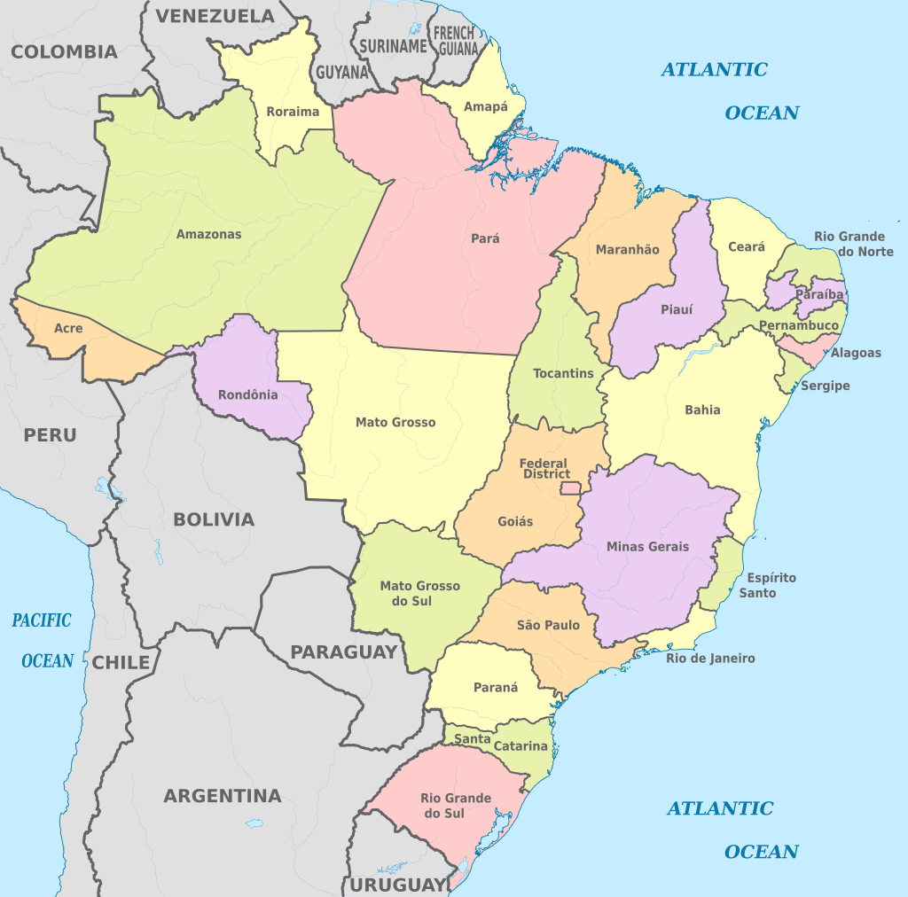
Źródła Danych
Dane z Kaggle uzupełnione zostały o informacje na temat stanów Brazylii.
Dane na temat poszczególnych stanów pobrane zostały z Wikipedii.
W celu pobrania informacji bezpośrednio ze strony Wikipedii, utworzony został prosty scrapper w Pythonie, który pobiera zawartość tabeli z artykułu i zapisuje go w formie ramki danych z pakietu pandas.

Slide 6




Przygotowanie i Przechowywanie Danych
Zarówno przygotowanie, jak i analiza danych przeprowadzona została za pomocą kodu napisanego w Pythonie.
Python obsługiwany był za pomocą interfejsu Jupyter Notebook pozwalającego na:
Prowadzenie obliczeń
Tworzenie wizualizacji
Tworzenie notatek/treści raportu
Jupyter Notebook używany był za pośrednictwem GUI: Anaconda Navigator.
Inputy, finalna wersja kodu oraz prezentacja udostępnione zostały w repozytorium GitHub.

Slide 7

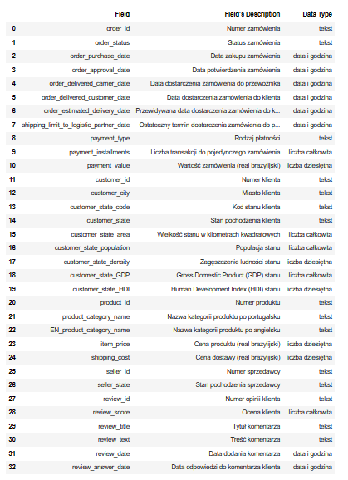
Zbiór Danych
Finalny zbiór danych powstał z połączenia poszczególnych pików .csv z tabelą pobraną z Wikipedii.
Zbiór zawiera 5 głównych kategorii danych.
Na kategorie składają się łącznie 33 kolumny.
Zbiór danych zawiera 119,143 rzędów.
Dane obejmują wyniki sprzedażowe dla wszystkich stanów Brazylii z ostatniego kwartału 2016 roku, całego roku 2017 oraz pierwszego kwartału 2018 roku.
Zamówienie
Klient
Produkt
Sprzedawca
Ocena

Slide 8

O-List Brazil
99,441
zamówień
99,441
użytkowników
3,096
sprzedawców
2 R$
najtańsze zamówienie
103 R$
mediana wartości zamówień
13664 R$
najdroższe zamówienie

Slide 9

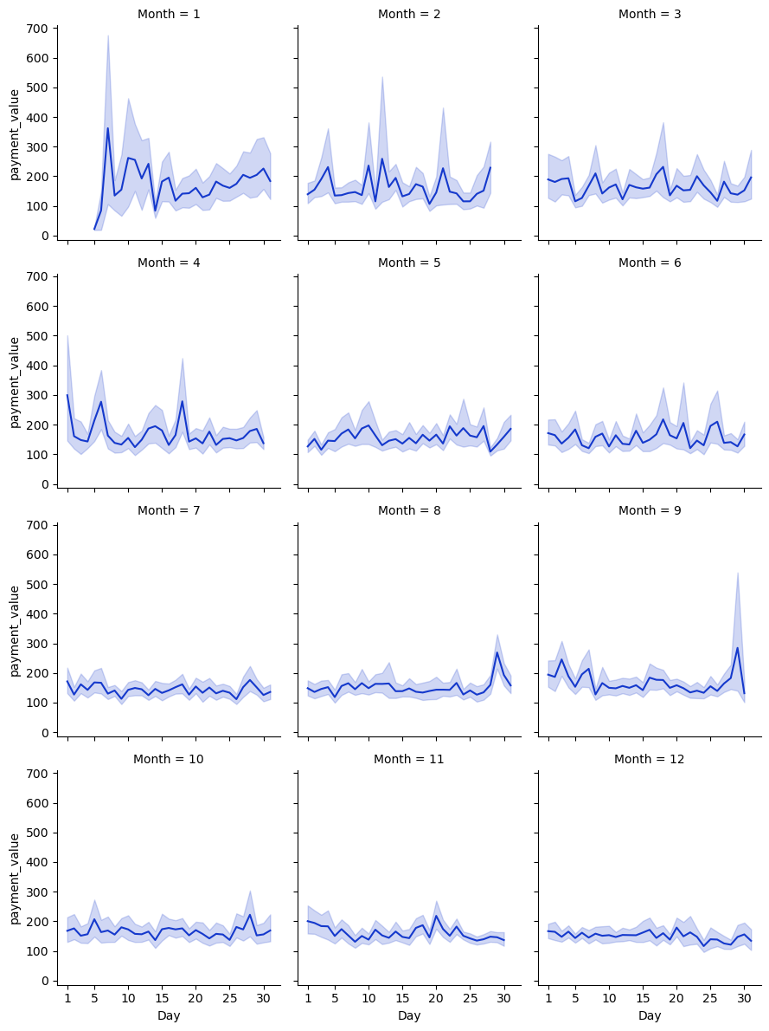
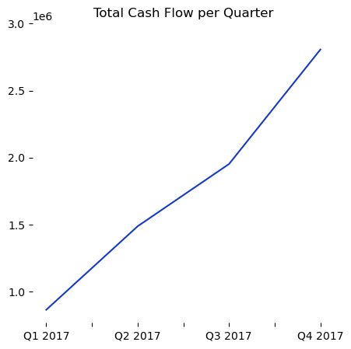
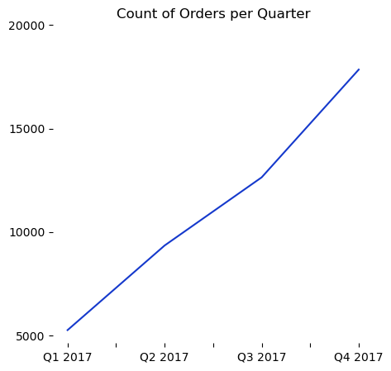
Kwartały
W 2017 roku zaobserwować można stały wzrost, zarówno w całkowitej wartości zamówień, jak i ich liczbie.
Trend ten zdaje się utrzymywać na początku 2018 roku.
Najlepsze wyniki O-List osiągnęło w 4. kwartale: 2,806,540R$ przy liczbie zamówień równej 17,848.

Slide 10

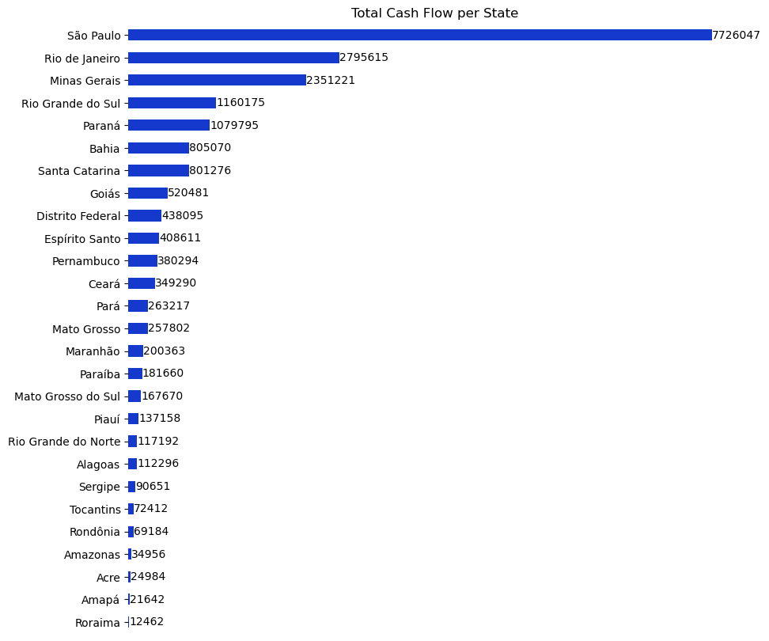
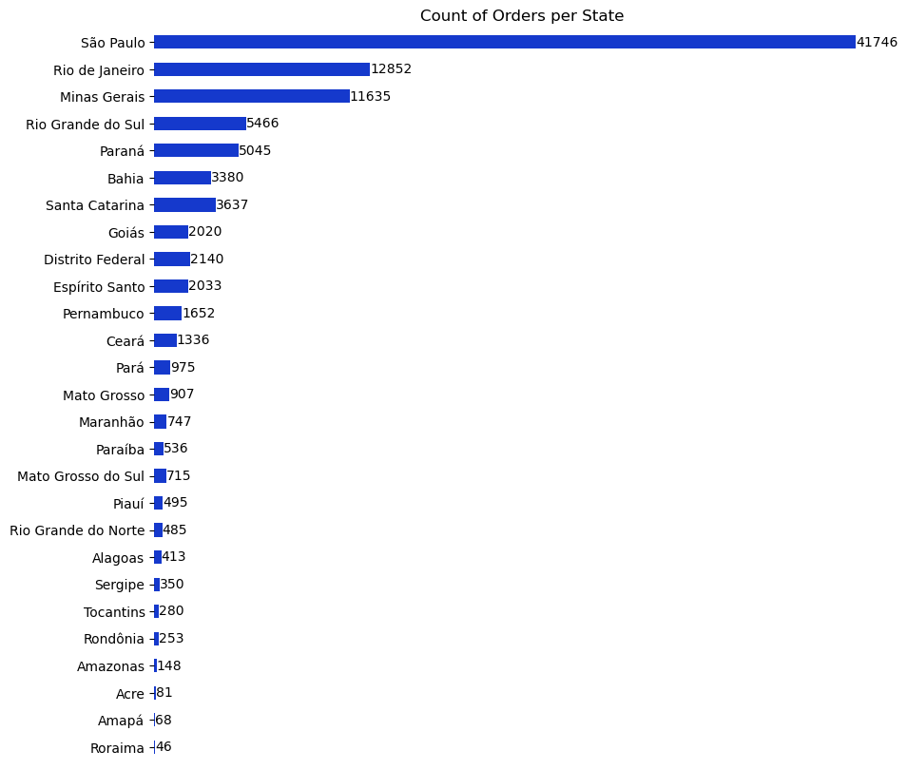
Lokalizacje
Poszczególne stany różnią się między sobą pod względem całkowitej wartości zamówień oraz liczby zamówień.
Do najbardziej dochodowych stanów należą: Sao Paulo, Rio de Janeiro, Minas Gerais, Rio Grande do Sul czy Parana.

Slide 11
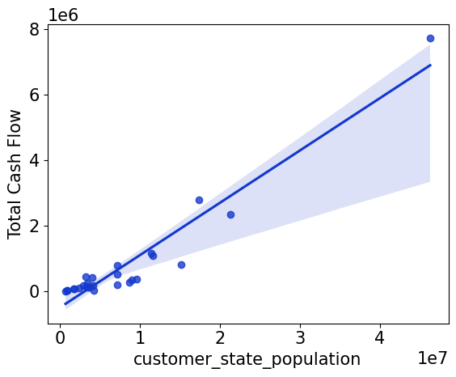
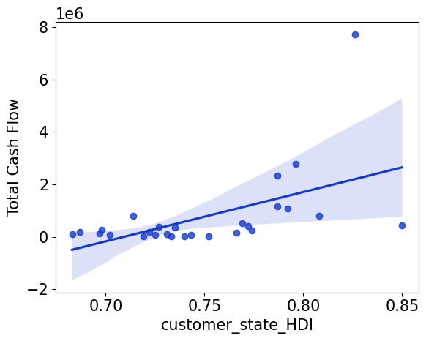
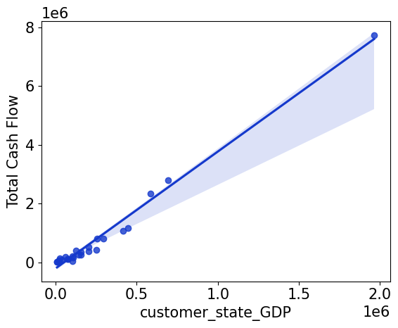
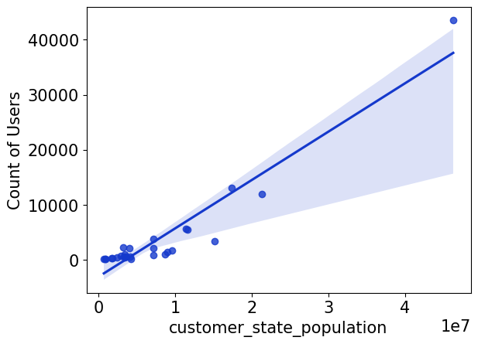
Lokalizacje
Rozbieżności te można uzasadnić warunkami socjo-ekonomicznymi występującymi w poszczególnych stanach.
Okazuje się, że wyniki sprzedażowe platformy zależą od takich czynników jak:
Populacja stanu
Wartość wskaźnika GDP stanu
Wartość wskaźnika HDI stanu
Wielkość stanu (mierzona w km2)

Slide 12

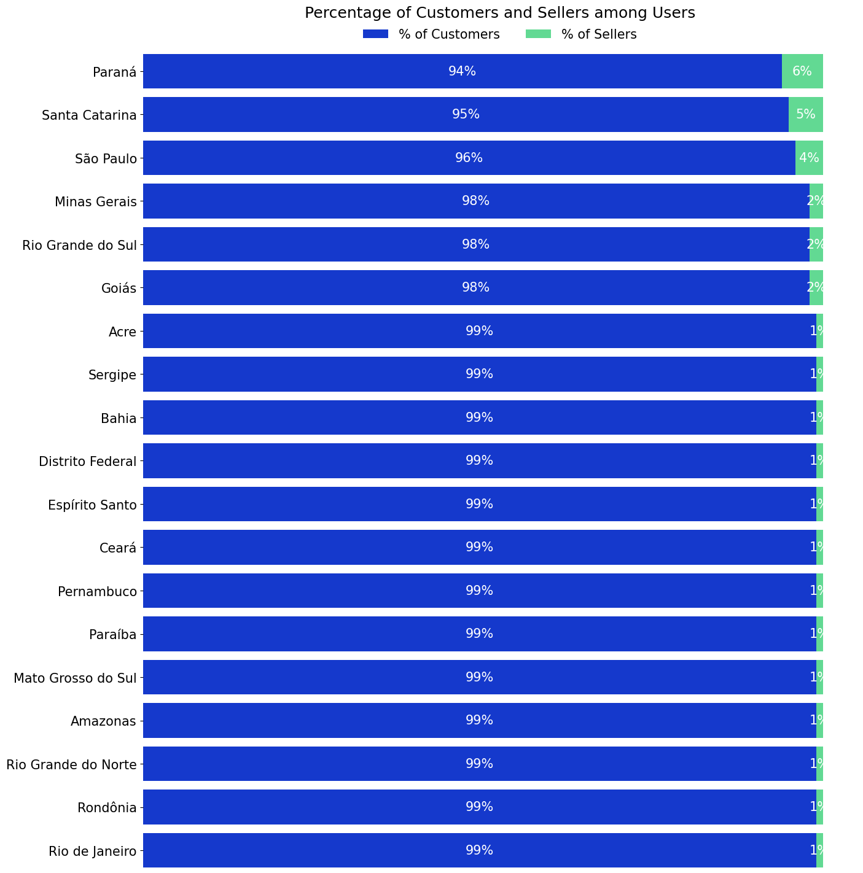
Użytkownicy
O-List dzieli swoich użytkowników na dwie grupy:
Sprzedawców
Klientów
Liczba sprzedawców zdaje się korelować z tymi samymi czynnikami co wyniki finansowe związane z zamówieniami.
Najwyższy odsetek sprzedawców występuje w najbardziej rozwiniętych częściach Brazylii, takich jak Parana czy Sao Paulo.
Odsetek sprzedawców wśród wszystkich użytkowników nie przekracza jednak 10% w żadnym stanie.

Slide 13

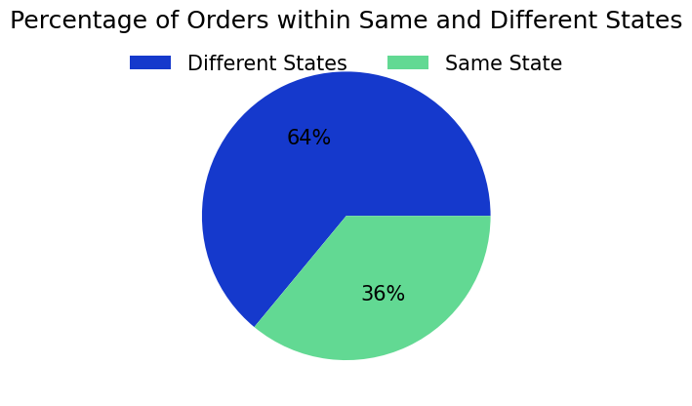
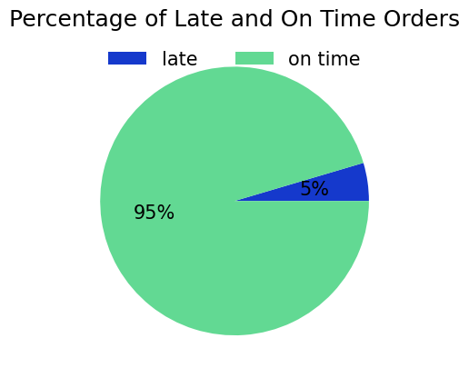
Czas Realizacji

Slide 14

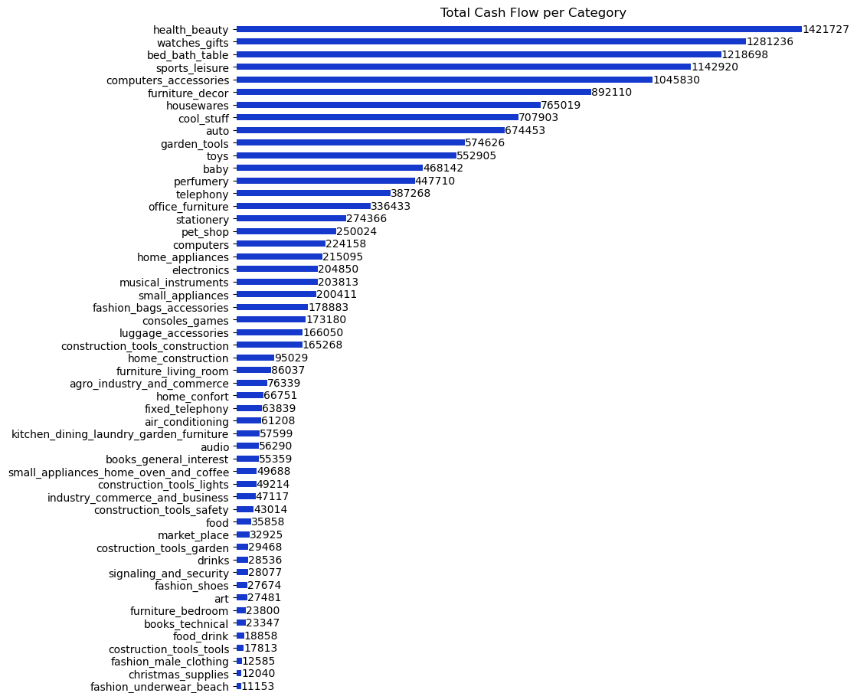
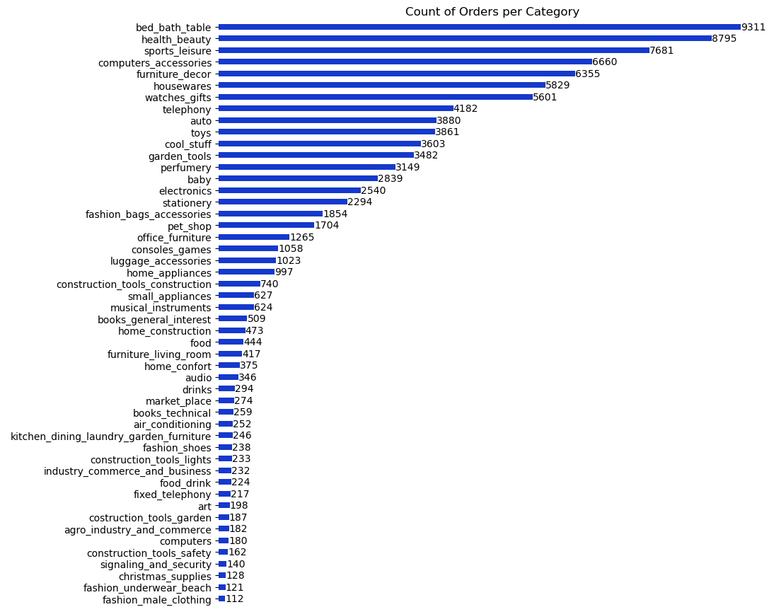
Kategorie

Slide 15

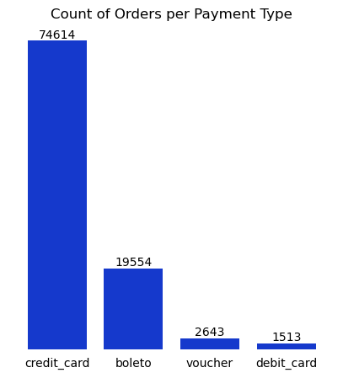
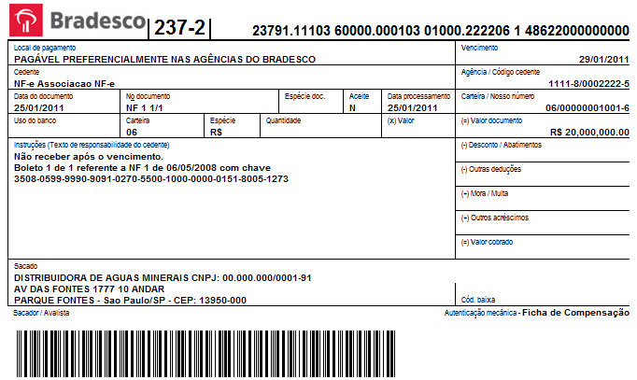
Płatności
O-List dopuszcza 4 rodzaje płatności, a największą popularnością cieszą się karty kredytowe.
Boleto – metoda płatności regulowana przez Brazilian Federations of Banks.

Slide 16
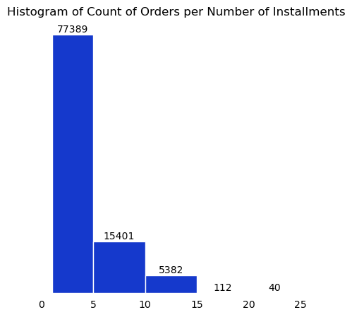
Płatności
O-List dopuszcza także możliwość podzielenia wartości zamówienia na kilka płatności.
Najwięcej zamówień opłacanych jest w ramach 1-5 wpłat.

Slide 17

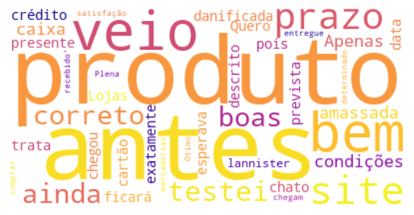
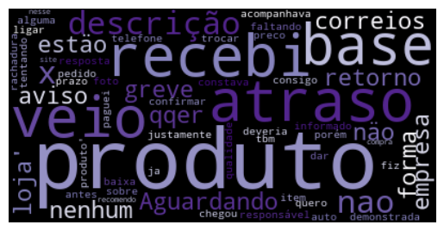
Oceny Użytkowników
Pozytywne Recenzje
Negatywne Recenzje
Średnia ocena zamówień wynosi 3,9.
Do najwyżej ocenianych kategorii (5,0) należą: ubrania sportowe, importowane książki czy kuchnia.
Ocena koreluje z takimi czynnikami jak:
Koszt dostawy
Czas dostawy
Całkowita wartość zamówienia
Średnia ocen zamówień spóźnionych jest znacznie niższa niż tych dostarczonych na czas.

Slide 18

Wnioski
O-List może mierzyć się z problemem braku wystarczającej liczby „sprzedawców” oferujących swoje produkty innym użytkownikom, generującym ruch oraz przychód na platformie. Firma powinna zadbać więc o uatrakcyjnienie oferty dla potencjalnych sprzedawców, zwłaszcza w stanach z wyższym wskaźnikiem GDP.
O-List powinno zadbać o ustabilizowanie przychodów w pierwszym kwartale, a także zainwestować w promocję podczas świąt i specjalnych okazji (takich jak Black Friday), gdyż nie generują one większego napływu zamówień.
O-List powinno skupić swoją uwagę na lepiej rozwiniętych regionach, ze względu na niski potencjał ekonomiczny pozostałych stanów.
O-List powinno prowadzić do skrócenia czasu dostaw i zmniejszenia odsetka zamówień spóźnionych – zwłaszcza przy zamówieniach międzystanowych – gdyż zwiększają one liczbę negatywnych komentarzy na temat realizacji usług.
O-List powinien skoncentrować się na dotarciu do użytkowników zainteresowanych ich najbardziej dochodowymi kategoriami, w celu wyspecjalizowania swojej oferty.

